Slide 1
第6章 日志收集系统Flume

Slide 2
主要内容
6.1 什么是Flume
6.2 Flume架构原理
6.3 Flume安装与使用
6.4 案例分析：日志监控
6.5 拦截器
6.6 选择器
6.7 综合案例分析

Slide 3

6.1 什么是Flume
官方网址：http://flume.apache.org/
Flume is a distributed, reliable, and available service for efficiently collecting, aggregating, and moving large amounts of log data.

Slide 4
6.1 什么是Flume
什么是Flume
  Flume是分布式的、可靠的和易用的日志收集系统，用于将大量日志从许多不同的源进行收集、聚合，最终移动到一个集中的数据中心进行存储。
  特点
    可靠性
      保证数据不丢失
    可扩展性
      各组件数目可扩展
    高性能
      高吞吐量、能满足海量数据收集需求
    可管理性
      可动态增加、删除组件

Slide 5
6.1 什么是Flume
发展历史
  Flume 作为 Cloudera开发的实时日志收集系统，在企业中得到广泛的应用。
  Flume 初始的发行版本目前被统称为 Flume OG（original generation），属于 Cloudera。
    但随着 Flume 功能的扩展，Flume OG 代码工程臃肿、核心组件设计不合理、核心配置不标准等缺点暴露出来，
  对 Flume 进行里程碑式的改动：重构核心组件、核心配置以及代码架构，重构后的版本统称为 Flume NG（next generation），并纳入 Apache 旗下

Slide 6
主要内容
6.1 什么是Flume
6.2 Flume架构原理
6.3 Flume安装与使用
6.4 案例分析：日志监控
6.5 拦截器
6.6 选择器
6.7 综合案例分析

Slide 7
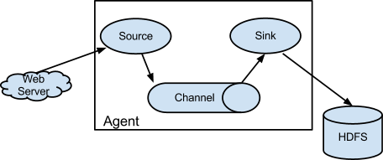
6.2 Flume架构原理
Flume以Agent为最小的独立运行单位
  一个Agent就是一个JVM进程
  一个Agent由Source、Sink和Channel三大组件和其它组件构成

Slide 8
6.2 Flume架构原理
Flume Agent三大组件
  Source（源）
    收集数据，并传递给Channel
  Channel（通道）
    将Source传输的数据暂时存放
  Sink（接收地）
    从Channel接收数据，并写入到指定地址

Slide 9
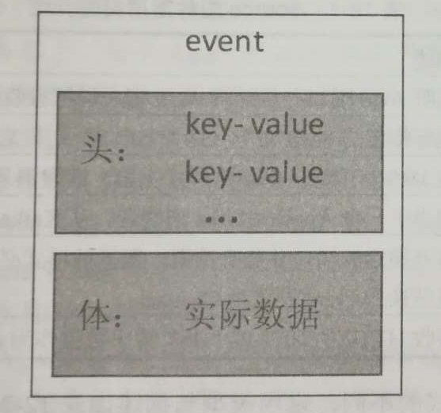
6.2 Flume架构原理
Event（事件）
  Event是Flume数据传输的基本单元
  Event由headers（头）和body（体）构成
    Headers包含一些key-value键值对，存放在Map集合中
    body是一个字节数组，存储实际要传递的数据

Slide 10
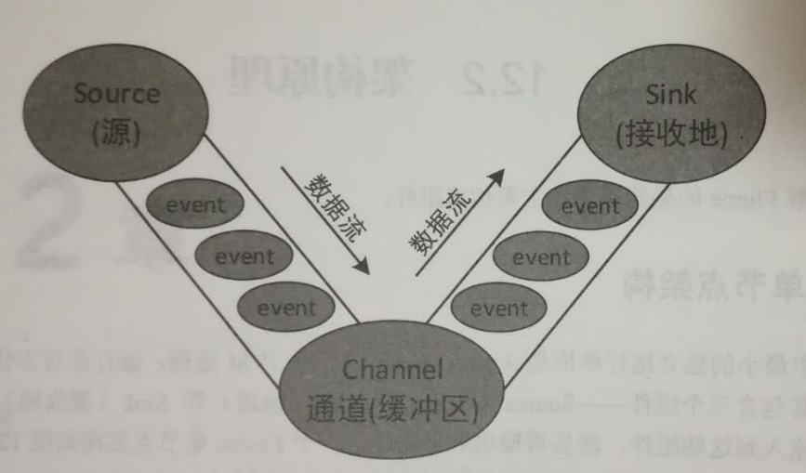
6.2 Flume架构原理
Event（事件）
  Event是Flume数据传输的基本单元
  Event由headers（头）和body（体）构成
    Headers包含一些key-value键值对，存放在Map集合中
    body是一个字节数组，存储实际要传递的数据
  Event从Source流向Channel，再流向Sink，最终输出到目的地

Slide 11
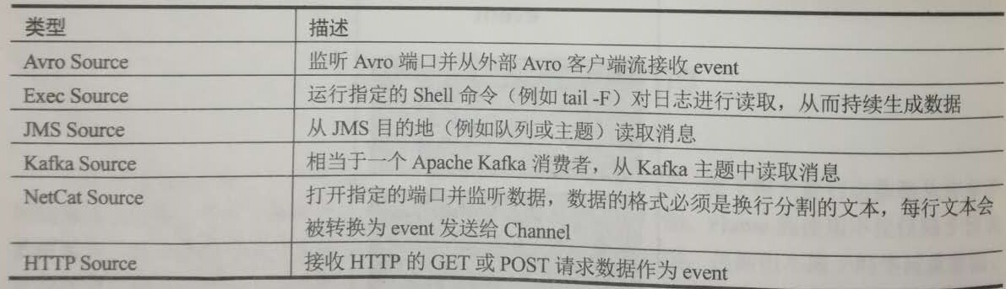
6.2 Flume架构原理
主要组件-Source
  用于消费外部数据源中的数据（event）
    Source可以分为event驱动和轮询两种类型
  Source将数据(events)传递给一个或多个Channel
    Source必须至少与一个Channel关联
  Source根据数据源的不同，分为不同的类型

Slide 12
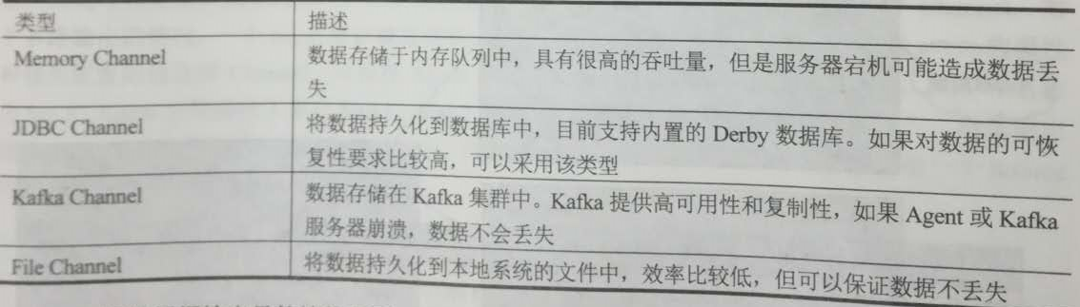
6.2 Flume架构原理
主要组件-Channel
  用于存储Source传入的数据，当数据被Sink消费后则会自动删除
  Channel根据存储方式的不同，分为不同的类型

Slide 13
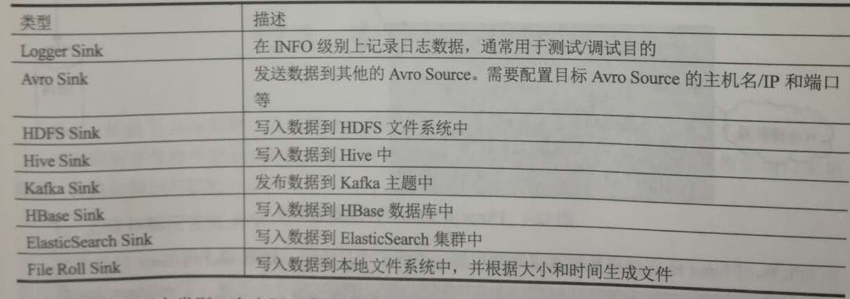
6.2 Flume架构原理
主要组件-Sink
  用于消费Channel中的数据，并将其持久化输出
  Sink根据输出目的地的不同，分为不同的类型

Slide 14
6.2 Flume架构原理
Flume可以在一个配置文件中指定一个或多个Agent
  每个Agent都需要指定Source、Channel和Sink三个组件以及它们之间的绑定关系，从而形成一个完整的数据流
  具体使用哪种类型的组件，需要根据业务需要在Flume配置文件中进行指定

Slide 15
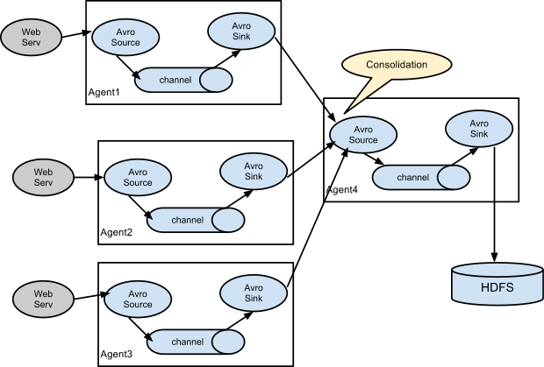
6.2 Flume架构原理
Flume提供了多节点共同采集数据的功能
  多个Agent位于不同的服务器上
  每个Agent Avro Sink将数据输出到另一台服务器上的Avro Source进行汇总，最终将数据输出到HDFS文件中

Slide 16
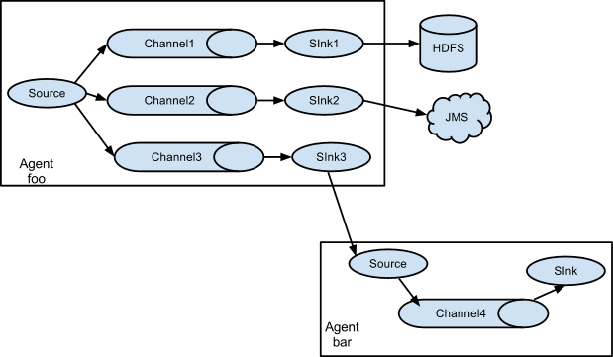
6.2 Flume架构原理
Flume还支持将数据流多路复用到一个或多个目的地

Slide 17
6.2 Flume架构原理
注意
  一个Source可以对应多个Channel，一个Channel也可以对应多个Source
  一个Channel可以对应多个Sink，但一个Sink只能对应一个Channel

Slide 18
主要内容
6.1 什么是Flume
6.2 Flume架构原理
6.3 Flume安装与使用
6.4 案例分析：日志监控
6.5 拦截器
6.6 选择器
6.7 综合案例分析

Slide 19
6.3 Flume安装与使用
主要步骤
  安装JDK
    Flume依赖Java环境
  配置环境变量
    修改/etc/profile文件，增加
      export FLUME_HOME=(安装目录)
      export PATH={$PATH}:{$ FLUME_HOME}/bin
    输入flume-ng命令，测试配置是否成功
  配置Flume
  启动Flume

Slide 20
6.3 Flume安装与使用
主要步骤
  安装JDK
  配置环境变量
  配置Flume
    Flume配置文件是Java属性文件，里面存放key/value对
    对配置文件名称和路径没有固定要求
      一般都放在安装目录的conf文件中

Slide 21
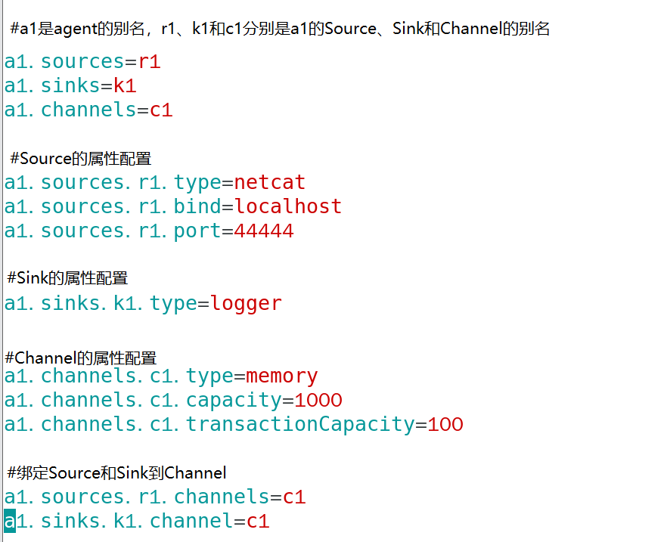
6.3 Flume安装与使用
新建配置文件：flume-conf.properties

Slide 22
6.3 Flume安装与使用
配置属性说明
  a1.sources.type: 指定Source的类型
  a1.sinks.k1.type:指定Sink的类型
  a1.channels.c1.type：指定Channel的类型
  a1.channels.c1.capacity：存储在Channel中的最大event数量
  a1.channels.c1.transactionCapacity：在每次事务中，Channel从Source接收或发送给Sink的最大event数量

Slide 23
6.3 Flume安装与使用
Flume配置文件的特点
  使用纯文本的键值对来进行配置
  在配置文件中，Flume使用分层结构
  配置文件中，可以包含若干Agent的配置，但实际只加载flume-ng命令中指定agent的配置
  Agent的组件可以有若干实例，需要对组件命名
  必须使用指定格式列出组件，该列表称为活跃列表
    不在活跃列表中的组件，不会被创建、配置或启动
  组件属性的配置，使用以下格式的前缀传递

Slide 24
6.3 Flume安装与使用
主要步骤
  安装JDK
  配置环境变量
  配置Flume
  启动Flume
    启动Flume
      $ flume-ng agent \
      --conf conf \
      --conf-file conf/flume-conf.properties \
      --name a1 \
      -Dflume.root.logger=INFO,console

Slide 25
6.3 Flume安装与使用
启动参数说明
  --conf-file:指定配置文件位置
  --name:指定要运行的agent的名称
  -Dflume.root.logger：指定日志输出级别和输出位置
      $ flume-ng agent
      --conf conf
      --conf-file conf/flume-conf.properties
      --name a1
      -Dflume.root.logger=INFO,console

Slide 26
6.3 Flume安装与使用
测试
  新打开一个终端窗口，连接本地44444端口
    telnet localhost 44444
    （若提示找不到telnet，可以使用yum install –y telnet安装）
  输入任意内容后按Enter键发送
  观察Flume窗口的输出

Slide 27
主要内容
6.1 什么是Flume
6.2 Flume架构原理
6.3 Flume安装与使用
6.4 案例分析：日志监控
6.5 拦截器
6.6 选择器
6.7 综合案例分析

Slide 28
6.4 案例分析：日志监控
日志监控
  Linux Shell命令tail –F可以实时监控文件内容并进行输出
  可以利用Flume实时采集日志文件中的数据并输出
    输出到控制台
    输出到HDFS

Slide 29
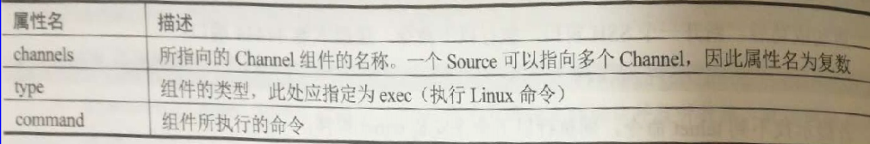
6.4 案例分析：日志监控
日志监控-输出到控制台
  Source：Exec Source
    在启动时，可以运行指定的Shell命令，并且期望该进程在标准输出上持续生成数据
    Exec Source常用配置属性
    Source组件配置

Slide 30
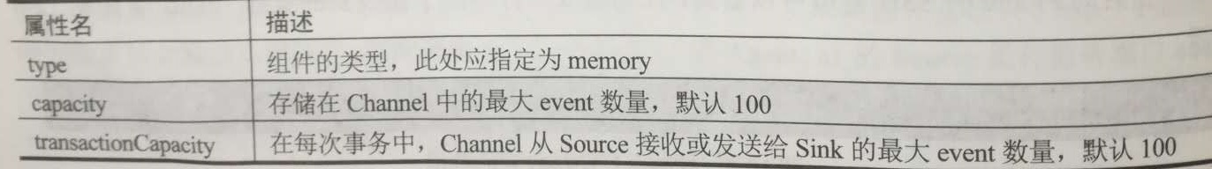
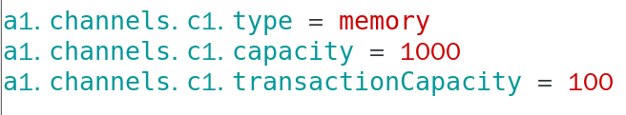
6.4 案例分析：日志监控
日志监控-输出到控制台
  Channel：Memory
    将日志数据存储于内存队列中，可以加快速度
    Memory Channel常用配置属性
    Channel组件配置

Slide 31
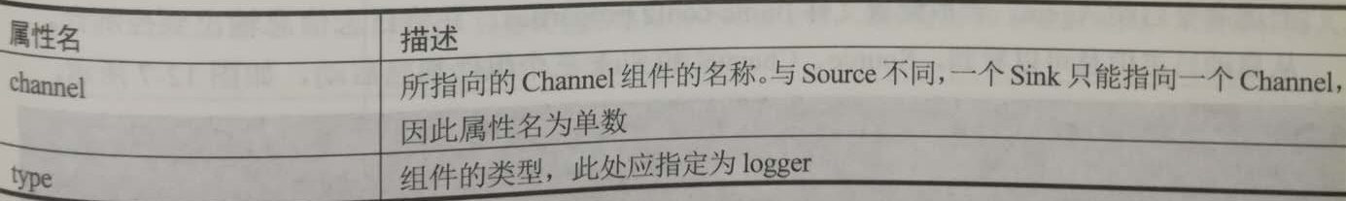

6.4 案例分析：日志监控
日志监控-输出到控制台
  Sink：Logger
    在INFO级别上记录日志数据，通常用于测试/调试
    Sink组件配置

Slide 32

6.4 案例分析：日志监控
日志监控-输出到控制台
  绑定组件

Slide 33
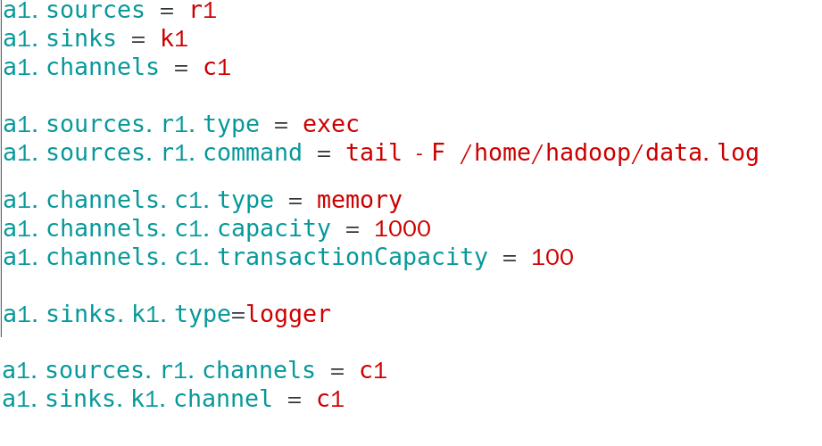
6.4 案例分析：日志监控
日志监控-输出到控制台
  完整配置文件

Slide 34
6.4 案例分析：日志监控
日志监控-输出到控制台
  启动Agent
  测试
    向日志文件写入内容
    echo ‘hello’ >>/home/hadoop/data.log

Slide 35
6.4 案例分析：日志监控
日志监控-输出到HDFS
  在实际应用中，通常需要将日志实时输出到HDFS文件系统中，以便对日志进行存储与分析
  使用HDFS的Sink组件，将日志信息的目的地由控制台修改为HDFS文件系统

Slide 36
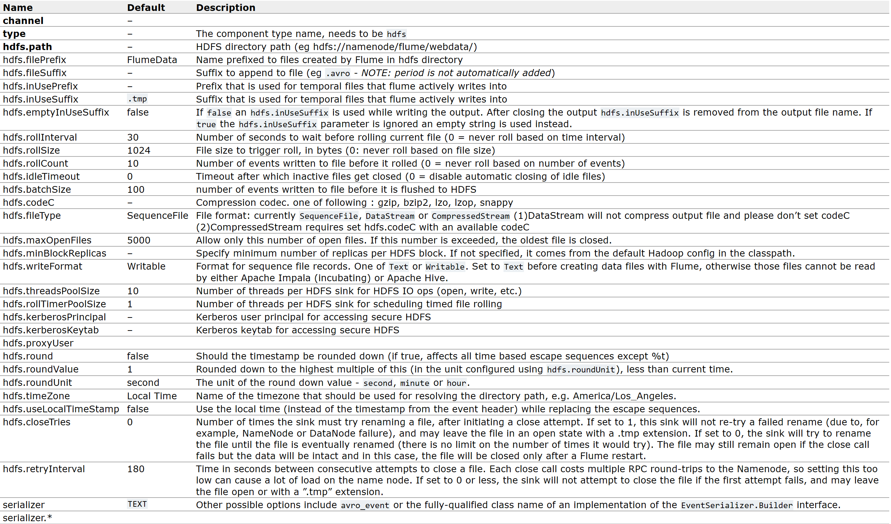
6.4 案例分析：日志监控
日志监控-输出到HDFS
  HDFS Sink的常用配置属性

Slide 37
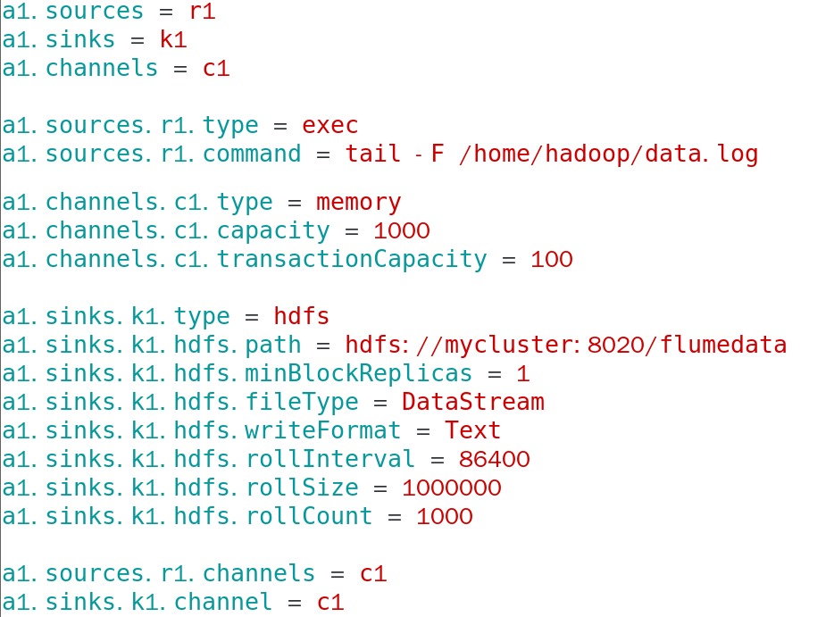
6.4 案例分析：日志监控
日志监控-输出到HDFS
  配置文件

Slide 38
6.4 案例分析：日志监控
日志监控-输出到HDFS
  启动HDFS
  启动Agent
  往日志文件写入数据
  查看结果

Slide 39
主要内容
6.1 什么是Flume
6.2 Flume架构原理
6.3 Flume安装与使用
6.4 案例分析：日志监控
6.5 拦截器
6.6 选择器
6.7 综合案例分析

Slide 40
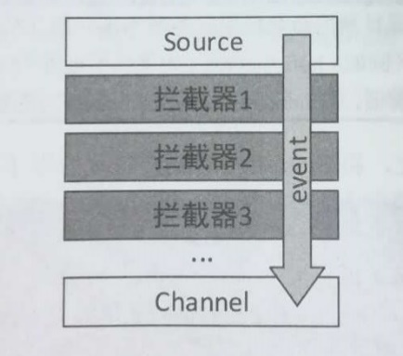
6.5 拦截器
拦截器（Interceptor）
  作用：修改或删除正在传送中event
  拦截器是一些实现Interceptor接口的类
  在Source组件中设置，支持设置多个拦截器
    多个拦截器使用空格连接在一起，根据配置顺序依次执行
    如果某个拦截器需要删除event，当event经过该拦截器后，该event会被过滤掉，不会返回给下一个拦截器

Slide 41
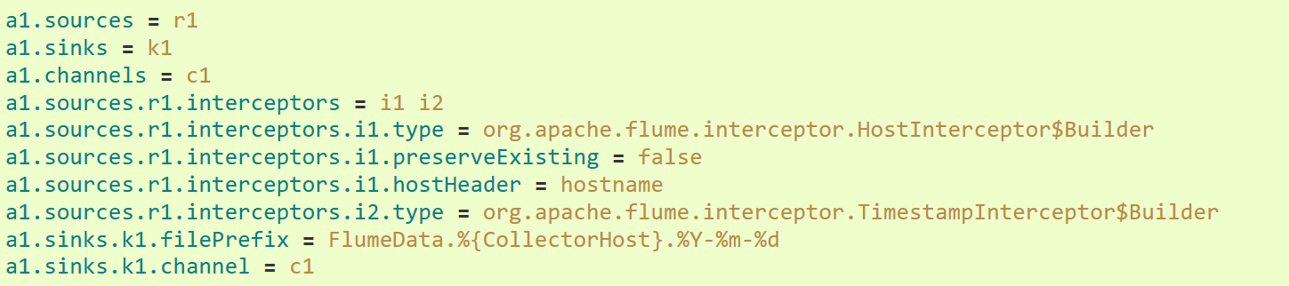
6.5 拦截器
拦截器（Interceptor）

Slide 42
6.5 拦截器
常用内置拦截器
  时间戳拦截器（Timestamp Interceptor）
  主机名拦截器（Host Interceptor）
  静态拦截器（Static Interceptor）
  UUID拦截器（UUID Interceptor）
  搜索替换拦截器（Search and Replace Interceptor）
  正则表达式拦截器（Regex Filtering Interceptor）

Slide 43
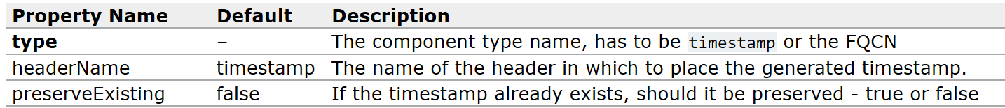
6.5 拦截器
常用内置拦截器
  时间戳拦截器（Timestamp Interceptor）
    将处理event时的当前时间戳（毫秒）加入到event的头部（header）中，加入的数据为一个key/value对
      key的值为‘timestamp’（可以自定义）
      value的值为当前时间戳
    常用配置属性

Slide 44
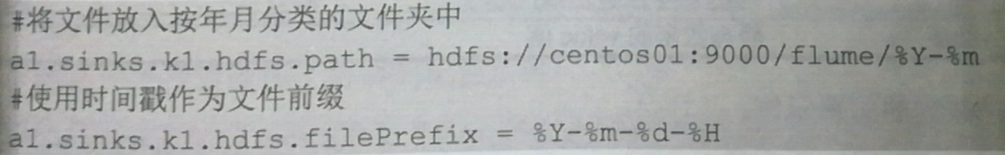
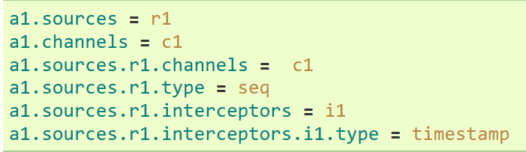
6.5 拦截器
常用内置拦截器
  时间戳拦截器（Timestamp Interceptor）
    常用于对文件或目录按照日期进行命名
    配置示例

Slide 45
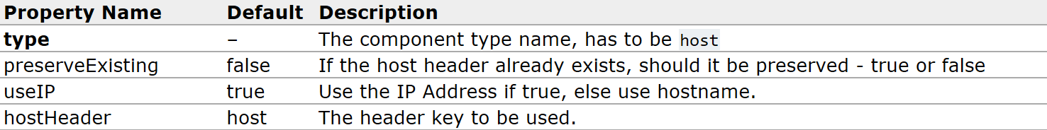
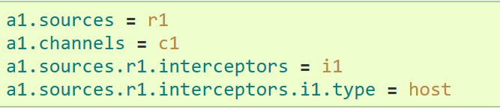
6.5 拦截器
常用内置拦截器
  主机名拦截器（Host Interceptor）
    将运行Agent的主机名或IP以一个key/value对的形式加入到event的头部（header）
      key的值为‘host’（可以自定义）
      value的值为主机名或IP
    常用配置属性
    配置示例

Slide 46
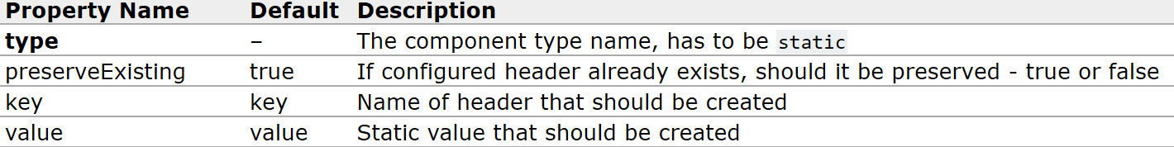
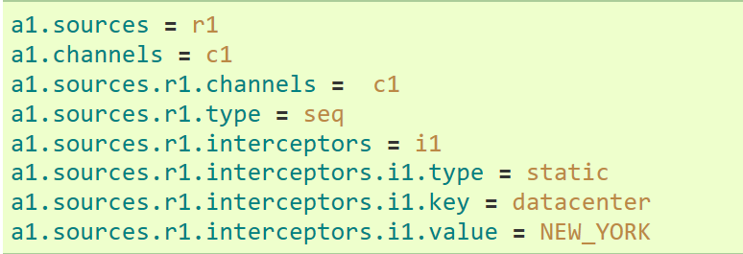
6.5 拦截器
常用内置拦截器
  静态拦截器（Static Interceptor）
    运行用户在event头部加入一个静态key/value对
    常用配置属性
    配置示例

Slide 47
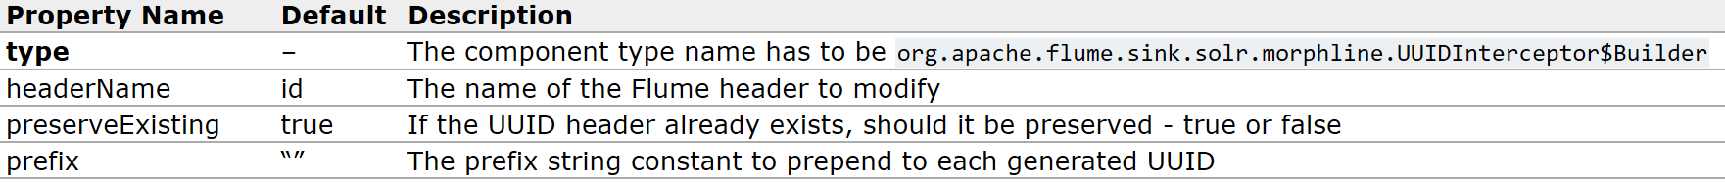
6.5 拦截器
常用内置拦截器
  UUID拦截器（UUID Interceptor）
    为所有被拦截的event设置一个UUID作为唯一标识符
      在后续的复制和重分发过程中，可以对其重复数据进行删除，以便提高系统的性能
    常用配置属性

Slide 48
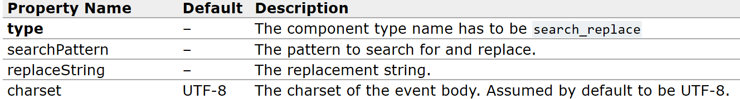
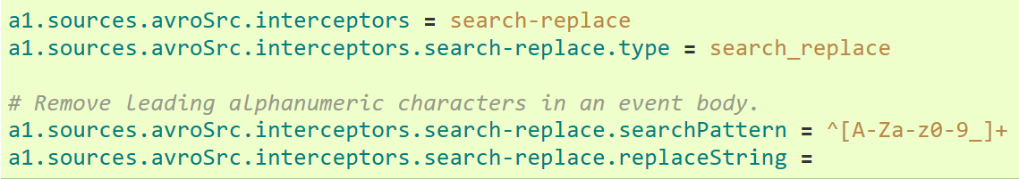
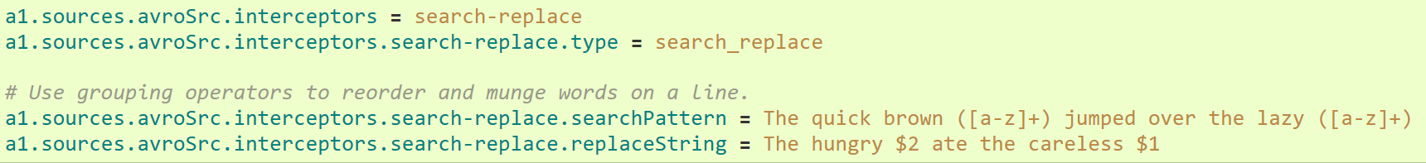
6.5 拦截器
常用内置拦截器
  搜索替换拦截器（Search and Replace Interceptor）
    提供了简单的基于Java正则表达式的字符串搜索和替换功能，可以对event的body的匹配内容进行替换
    常用配置属性
    配置示例

Slide 49
6.5 拦截器
常用内置拦截器
  正则表达式拦截器（Regex Filtering Interceptor）
    通过将event的body解释成文本并与正则表达式匹配，从而有选择地过滤event
      提供的正则表达式可用于包含event或移除event
    常用配置属性

Slide 50
6.5 拦截器
自定义拦截器
  自定义拦截器需要实现Interceptor接口并重写intercept()方法
  主要步骤
    编写拦截器类
    导出jar包
      上传至Flume安装目录下的lib文件夹中
    编写配置文件，加入自定义的拦截器
    启动agent测试

Slide 51
主要内容
6.1 什么是Flume
6.2 Flume架构原理
6.3 Flume安装与使用
6.4 案例分析：日志监控
6.5 拦截器
6.6 选择器
6.7 综合案例分析

Slide 52
6.6 选择器
选择器（Selector）
  Source可以将event写入多个Channel，而Channel选择器可以决定将event写入哪些Channel
  Flume内置两种选择器
    复制选择器
    多路选择器

Slide 53
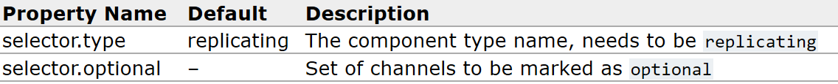
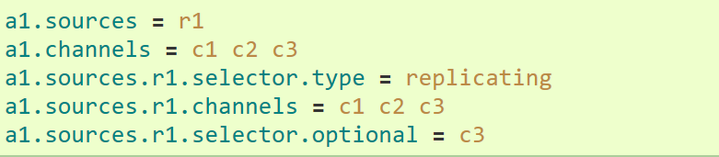
6.6 选择器
选择器（Selector）
  复制选择器
    将同一个event发送到每个Channel
    如果Source没有指定选择器，则默认使用复制选择器
    常用配置属性
    配置示例

Slide 54
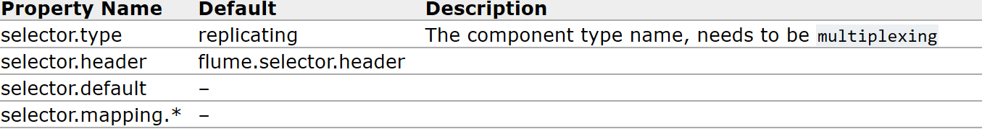
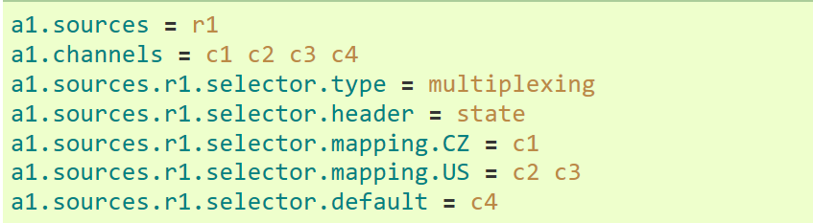
6.6 选择器
选择器（Selector）
  多路选择器
    按照event header的配置信息将event发送至相应的Channel
    常用配置属性
    配置示例

Slide 55
主要内容
6.1 什么是Flume
6.2 Flume架构原理
6.3 Flume安装与使用
6.4 案例分析：日志监控
6.5 拦截器
6.6 选择器
6.7 综合案例分析

Slide 56
6.7 综合案例分析
综合案例
  拦截器和选择器的应用
  Flume和Kafka整合

Slide 57
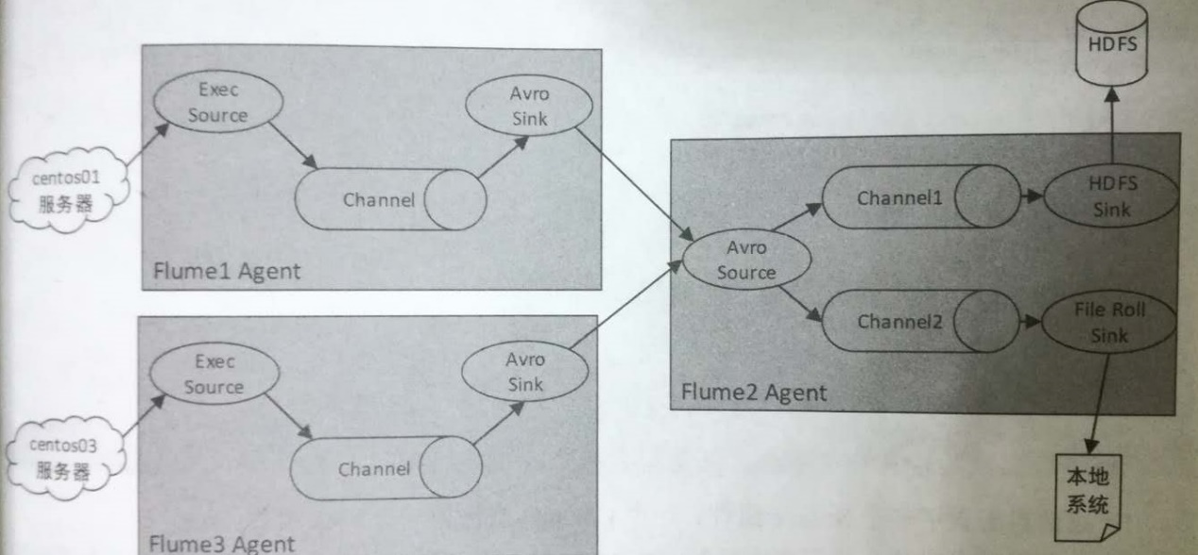
6.7 综合案例分析
综合案例
  拦截器和选择器的应用

Slide 58
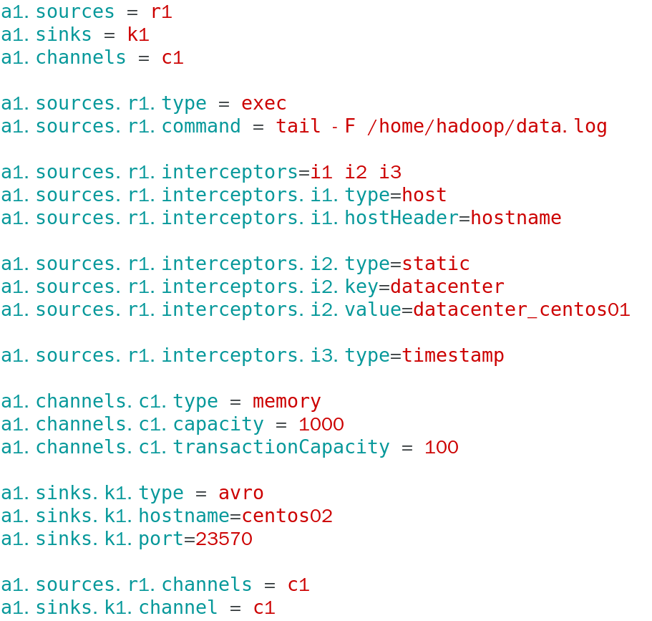
6.7 综合案例分析
综合案例
  拦截器和选择器的应用
    centos01配置

Slide 59
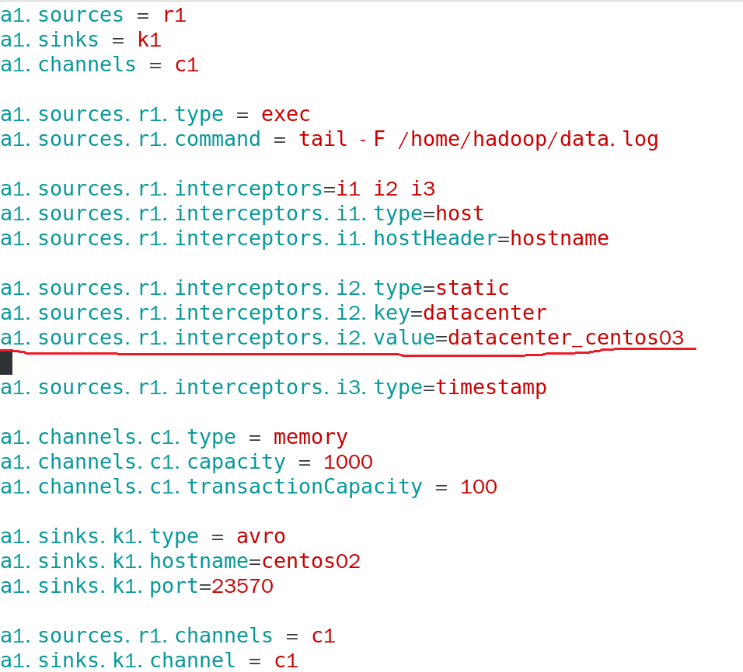
6.7 综合案例分析
综合案例
  拦截器和选择器的应用
    centos03配置

Slide 60
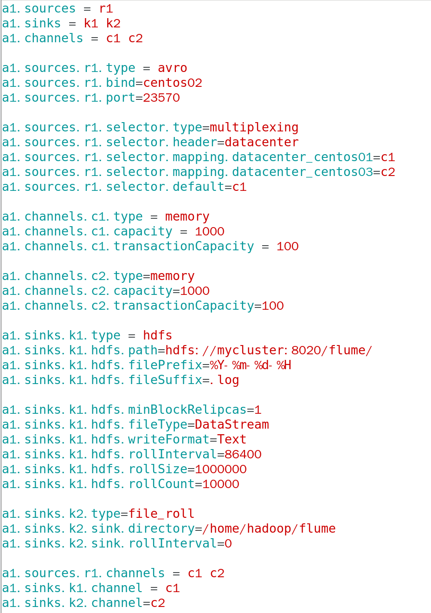
6.7 综合案例分析
综合案例
  拦截器和选择器的应用
    centos02配置

Slide 61
6.7 综合案例分析
综合案例
  拦截器和选择器的应用
    启动Flume
      先启动centos02，再启动centos01、 centos03
    写入测试数据
      分别在centos01、 centos03测试
    查看日志

Slide 62
6.7 综合案例分析
综合案例
  Flume和Kafka整合
    Kafka适合用于对数据存储、吞吐量、实时性要求比较高的场景
      Kafka提供了数据存储功能
    Flume适用于数据的来源和流向比较多的场景
      Flume侧重于数据采集与传输，不提供数据存储功能
    在实际应用中，尝尝将Flume和Kafka结合使用
      在分布式集群的每个节点都安装一个Flume，使用Flume采集各个节点的数据，然后传递给Kafka进行处理
      Flume的Sink组件包含KafkaSink，可以将数据写入到Kafka的主题中

Slide 63
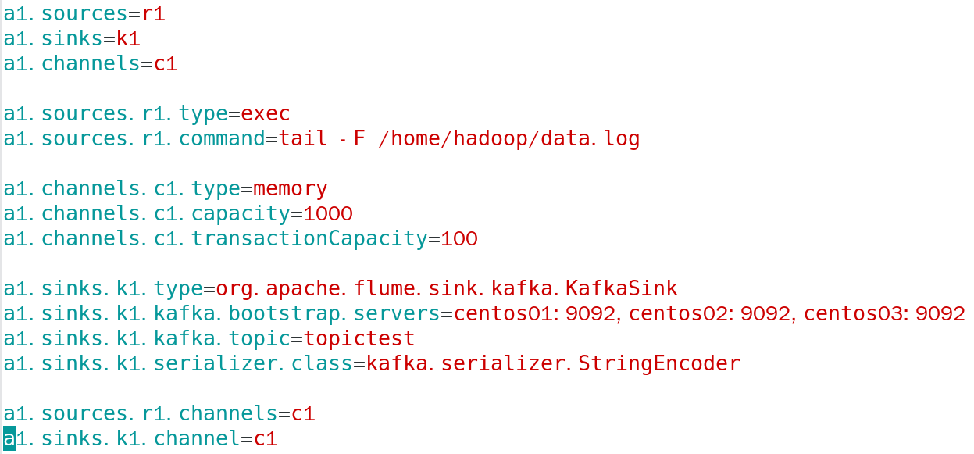
6.7 综合案例分析
综合案例
  Flume和Kafka整合
    配置Flume

Slide 64
6.7 综合案例分析
综合案例
  Flume和Kafka整合
    启动Kafka集群
    启动Flume
    启动Kafka消费者
    生成日志数据

Slide 65
谢谢!
Click to edit company slogan .

